Slide 1
Русский язык. 5 класс
Файрузова Гульнара Ильдаровна,
учитель русского языка и литературы ,
первой квалификационной категории
МБОУ СОШ № 27г. Набережные Челны

Slide 2
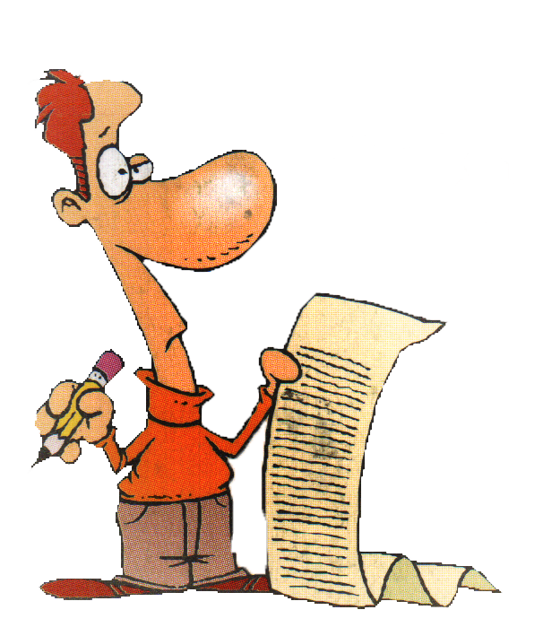
Второстепенные члены предложения. Дополнение.

Slide 3
Цели урока:
1) Научиться находить дополнение в предложении;
2) Определять его синтаксическую функцию;
3) Научиться разграничивать дополнение и подлежащее.

Slide 4
Все члены предложения, кроме подлежащего и сказуемого, называются второстепенными. Они поясняют, уточняют, дополняют, распространяют как главные, так и второстепенные члены и помогают более точно описывать предметы и явления.

Slide 5
Второстепенный член предложения, который обозначает предмет и отвечает на вопросы косвенных падежей( то есть всех, кроме Именительного) называется дополнением.

Slide 6
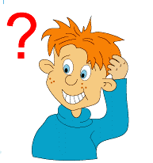
?
Как найти дополнение?
1.Определить грамматическую основу
2.Найти слово, от которого зависит второстепенный член предложения
3.Выяснить, что обозначает это слово?
На какой вопрос отвечает?
Какой частью речи выражен?

Slide 7
1. Лунный свет зал..вал п..ляну.
2. Все рассматривали прич..дливые узоры.
3. Тучи скрыли остатки лунного диска.
4. Девоч( )ка дёрнула его за пиджак.
5. Мальчишка прот..нул хлеб лошади.

Slide 8
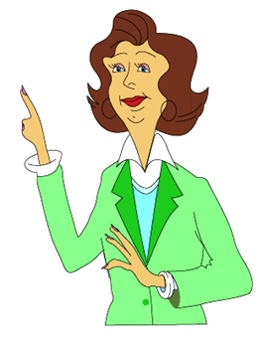
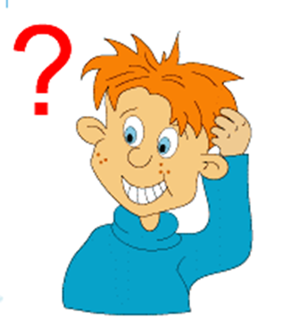
Пословица
?
Старание и терпение рождают умение

Slide 9
Готовимся к ОГЭ
1. Какие слова являются грамматической основой в одном из предложений?
1) Сказы Бажова я прочитал.
2) Мне они понравились.
3) Пыль принес ветер.
4) Лес окутал густой туман.

Slide 10
2. Укажите предложение, в котором неверно выделен второстепенный член предложения.
1. Мы принесли цветы в корзине.
2. Осенний ветер гонит по небу серые тучи.
3. Муравей - удивительный труженик.
---- --- ---- -----

Slide 11
3. Укажите строку, в которой перечислены только второстепенные члены предложения.
Дополнение, сказуемое, определение.
2. Определение, обстоятельство, подлежащее.
3. Определение, дополнение, обстоятельство.

Slide 12
Проверь своего товарища:
1) Я прочитал
2) они понравились
3) ветер принес
4) туман окутал.

Slide 13
Оцени своего товарища:
«5» – нет ошибок
«4» – 1 ошибка
« 3» – 2 ошибки
Более 3 ошибок – в следующий раз выполни задание лучше.

Slide 14
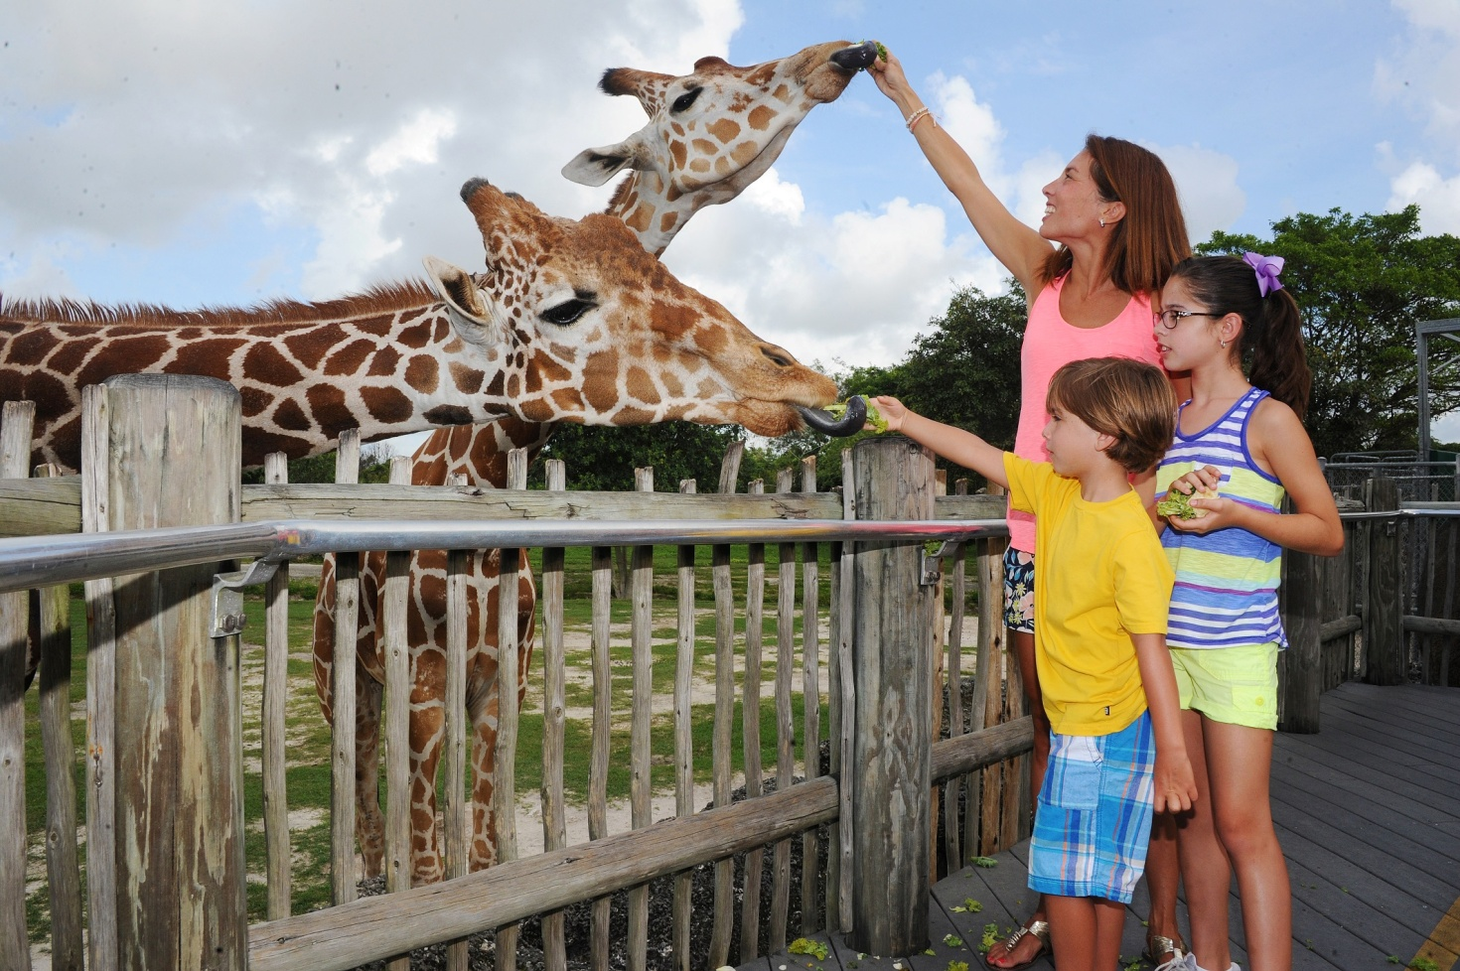
Составьте предложения, используя глагол – сказуемое и вопросы по картинкам
Дети пришли в зоопарк (смотреть)
На кого?
Кого?
С кем?
Что?

Slide 15
Расскажите о дополнении, пользуясь следующим планом ответа. Ответ на каждый вопрос проиллюстрируйте примерами. 1.Что обозначает? 2.На какие вопросы отвечает? 3. Какие члены предложения поясняет? 4.Какими частями речи может быть выражено?

Slide 16





Молодцы!

Slide 17
Домашнее задание
§37, правило, Упр. № 182

Slide 18
Спасибо за урок!

